Slide 1

שִׁיעוּר עברית לְכִיתוֹת א-ב
הוֹרָאַת הַשִׁיר: מִיכָאֵל / מִרְיָם יָלָן שְׁטֶקְלִיס
שֵׁם הַמוֹרָה: אִירִיס צַבָּרִי
פיתוח השיעור: איריס צברי, ד"ר לימור קולן
נָא הִצְטַיְּידוּ ב: דַף, עִיפָּרוֹן וּצְבָעִים
Notes:
שלום תלמידים יקרים, שמחה שהצטרפתם אליי לשיעור.
שמי איריס צברי ואני מחנכת כיתה א בבית ספר רמב"ם בבית דגן.
היום נקרא ונלמד ביחד שיר שכתבה המשוררת מרים ילן שטקליס.
המשוררת מרים ילן שטקליס כתבה הרבה שירים יפים ומעניינים והיה לי קשה מאוד לבחור איזה מבין השירים נלמד היום ביחד, ולבסוף בחרתי בשיר שנקרא: מיכאל.
אוהבים שירים? גם אני אוהבת מאוד לקרוא ולהאזין לשירים.
מזמינה אתכם לחוויית קריאה איתי. מבטיחה שיהיה מעניין. מאחלת לנו שיעור נעים.

Slide 2

מָה נִלְמַד הַיוֹם?
נִקְרָא יַחְדָיו אֶת הַשִׁיר: מִיכָאֵל מֵאֵת מִרְיָם יָלָן שְׁטֶקְלִיס
נִפְגוֺשׁ יֶלֶד וְיַלְדָה בַּשִׁיר וּנְנַסֶה לִלְמוֹד עֲלֵיהֶם מִתוֹךְ הַכָּתוּב.
נְעוֹרֵר בְּיַחַד: תְהִיוֹת, מַחְשָׁבוֹת, רְגָשׁוֹת וּשְׁאֵלוֹת שֶׁמְזַמֵן לָנוּ הַשִׁיר.
נַצִיעַ פִּתְרוֹנוֹת לַמַצָבִים הַמִתְעוֹרְרִים בַּשִׁיר.
נְבַצֵעַ פְּעִילוּת כְּתִיבָה בְּעִקְבוֹת הַשִׁיר.
Notes:
אז מה נלמד היום?
מציגה את תוכני השיעור.
א

Slide 3



מָה לְהָבִיא לַשִׁיעוּר?
דַף
עִיפָּרוֹן
צְבָעִים
Notes:
הציוד הנדרש לשיעור: דף, עיפרון וצבעים.
אמתין לכם כמה שניות עד אשר תתארגנו עם הציוד.
מי שכבר מאורגן עם הציוד הנדרש כל הכבוד... ומייד מתחילים...

Slide 4




מַתְחִילִים בְּכֵּיף
Notes:
משך השקף: עד שתי דקות
לפניכם שם השיר.
נסו לקרוא את שם השיר. נכון. קראתם יפה, שם השיר מיכאל.
איזה שם מעניין לשיר, נכון? נסו לשער מי הוא אותו מיכאל. האם הוא הדובר בשיר? האם הוא הדמות שעליה מספרים בשיר? האם הוא ילד או אדם מבוגר? האם הוא דמות אהובה או לא? האם אתם מכירים מישהו ששמו מיכאל?
אתם צודקים, יש לנו כל כך הרבה שאלות, אך לפי שם השיר שבנוי רק ממילה אחת קשה לשער תשובות לכל כך הרבה שאלות ומחשבות שמתרוצצות לנו בראש.
אני מציעה שניגש לקריאת השיר. בוודאי לאחר קריאה נקבל מענה לפחות על חלק מהשאלות, מהמחשבות ומהתהיות שהיו לנו.

Slide 5
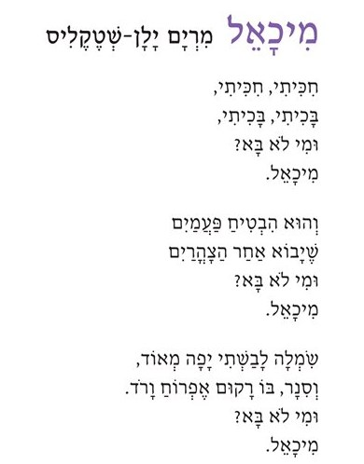
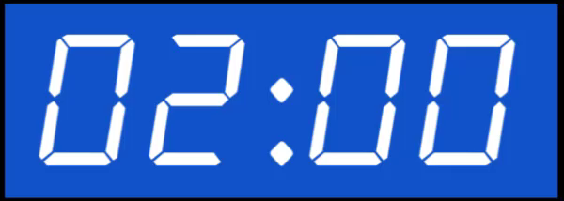
קוֹרְאִים שִׁיר:
לקוח מתוך: מפתח הקסם: קוראים עם קסם, הוצאת מטח, 2013
Notes:
משך השקף: עד שתי דקות
קריאה רציפה של השיר.

Slide 6
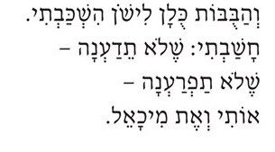
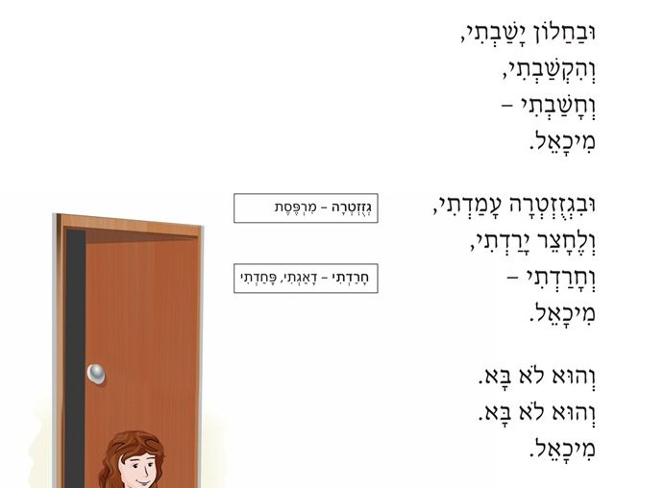
Notes:
קריאה רציפה של השיר.

Slide 7

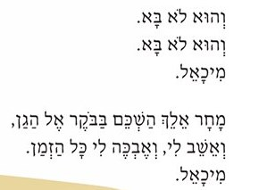
לקוח מתוך: מפתח הקסם: קוראים עם קסם, הוצאת מטח, 2013
Notes:
קריאה רציפה של השיר

Slide 8
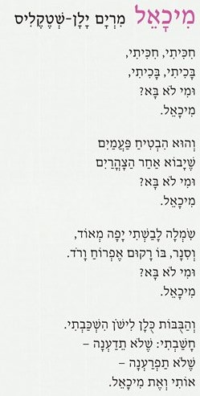
אֵילוּ שְׁאֵלוֹת שְׁאַלְתֶם
אֶת עַצְמְכֶם?
מָה הִרְגַשְׁתֶם בִּזְמַן קְרִיאַת הַשִׁיר?
אֵילוּ מַחְשָׁבוֹת הִתְרוֹצְצוּ בְּרֹאשְׁכֶם?
אֲהַבְתֶם
אֶת הַשִׁיר?
Notes:
להציג בפני התלמידים שאלות, מחשבות, רגשות... שהתעוררו במהלך קריאת השיר.
גם אני כאשר קראתי את השיר שאלתי את עצמי הרבה שאלות. למשל, בתחילת השיר לא ידעתי מי המספר: בן או בת? רק במהלך הקריאה הבנתי שזאת בת מפני שהיא לבשה שמלה, ומי זה מיכאל? האם הוא חבר? דוד? שכן? ילד מהגן? אח? לא יודעת, אבל דבר אחד ממש ברור לי שמיכאל הוא דמות חשובה מאוד לילדה. היא מחכה לו, מתלבשת יפה לכבודו. אני סקרנית מאוד לדעת מי הוא. ולמה הוא לא בא?
הרגשות שלי בזמן קריאת השיר היו רבים. בהתחלה ריחמתי על הילדה. כעסתי קצת על מיכאל שמבטיח ולא מקיים הבטחות, אבל גם דאגתי לו. אולי קרה לו משהו מצער והוא לא יכול היה להגיע... אם הייתי פוגשת את הילדה מהשיר, בטוח היו לי הרבה שאלות לשאול אותה.

Slide 9
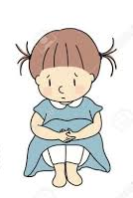

חִכִּיתִי, חִכִּיתִי,
בָּכִיתִי, בָּכִיתִי,
וּמִי לֹא בָּא?
מִיכָאֵל.
Notes:
אני מזמינה אתכם לקריאה נוספת של השיר אך הפעם נקרא אותו בחלקים, בכל פעם בית נוסף, וננסה להכיר יותר את הדמויות בשיר.
בואו קראו את הבית הראשון. ממתינה כמה שניות. קראתם יפה.
חיכיתי... חיכיתי... מה קורה פה? האם המשוררת התבלבלה וכתבה בטעות פעמיים את המילה? ממש לא. היא רצתה להדגיש לנו עד כמה הילדה ציפתה לבואו של מיכאל.
בכיתי... בכיתי... שמתם לב? גם כאן המילה מופיעה פעמיים, כנראה המשוררת רוצה לתאר שזה היה בכי ממושך וארוך, בכי מתוך צער ואכזבה אמיתיים.
ומי לא בא? מה פתאום הילדה שואלת אותנו? הרי היא יודעת את התשובה. לפעמים בשירים משתמשים בשאלות שמפנים אילנו הקוראים, כדי שנהיה יותר מעורבים וננסה להרגיש את מה שהילדה מרגישה.

Slide 10
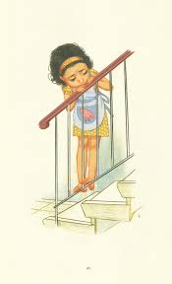
דוד פולנסקי benisrael.wordpress.com
Notes:
בואו נקרא את הבית השני של השיר.
ממתינה כמה רגעים, וכעת נקרא ביחד.
מיכאל הבטיח פעמיים – כלומר שתי פעמים שהוא יבוא, אך הוא מאכזב ולא מגיע.
שמתם לב שהילדה בשיר משתפת אותנו בפעם השנייה באותה שאלה: ומי לא בא? כנראה שהיא מאוכזבת מאוד.
כיצד לדעתכם מרגישה הילדה בשיר?
אתם חושבים כמוני? אני חושבת שהילדה מרגישה עצב, אכזבה, תסכול, צער, עלבון, כאב,

Slide 11
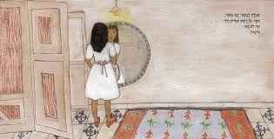

איורים לשיר "מיכאל" של מרים ילן שטקליס לקוח מתוך:
| mayanfog | Flickr
flickr.com
Notes:
בואו נקרא ביחד את הבית הזה.
כיצד מתכוננת הילדה לקראת המפגש עם מיכאל? נכון, היא לובשת שמלה יפה מאוד וסינר. היא אפילו מתארת לנו את הסינר שבו רקום אפרוח ורוד. מה אתם חושבים על הילדה שכל כך מתכוננת לפגישת אחר הצוהריים עם חבר? שהוא חשוב לה מאוד, היא רוצה להרשים אותו, היא מתכוננת מאוד לכבודו, חשוב לה להיראות יפה. אני ממש סקרנית לדעת מי הוא מיכאל הזה שהילדה כל כך מצפה לבואו.
גם אתם מרגישים כמוני את ההתרגשות של הילדה לקראת הפגישה?
האם גם אתם מתכוננים כך כאשר אתם מזמינים אליכם חברים אחר הצוהריים?
מתי אתם לובשים בגדים חגיגיים? אני משערת שלכבוד שבת או כשיש אירוע משפחתי או מסיבה בכיתה... בדרך כלל כשמזמינים חברים, לא תמיד מתאמצים ללבוש את הבגד הכי יפה.
האם גם לכם יש בארון הבגדים בגדים שאתם אוהבים מאוד והם יפים בעיניכם? בגדים שאתם שומרים להזדמנות חגיגית מאוד?

Slide 12
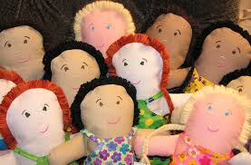
Notes:
אנחנו עדיין לא יודעים מי זאת הילדה ולא יודעים מי זה מיכאל ומדוע הוא לא בא, אך אנחנו כן יודעים שמיכאל הוא דמות חשובה מאוד עבור הילדה ושהילדה ממש מתארגנת ומתכוננת בהתרגשות לקראת הפגישה.
בואו נמשיך ונקרא את השיר.
קוראים ביחד.
כשקראתי את הבית הזה בשיר, חייכתי לעצמי. הילדה השכיבה את הבובות לישון, וכי הבובות יכולות להפריע? אבל זה הרגיש לי כך הבנתי עד כמה הילדה מתרגשת לפגוש את מיכאל ולא רוצה ששום דבר יפריע לפגישה ביניהם... אפילו הבובות.
שמתם לב למילים: תדענה... תפרענה... אלה מילים יפות שמשתמשים בהן בשירים.

Slide 13
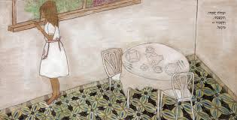
Notes:
איזה בית קצת מוזר בשיר. שמתם לב? בכל שורה כמעט רק מילה אחת, שורות קצרות מאוד.
אבל אני מרגישה שיש כאן מצב הפוך. אומנם השורות קצרות, רק מילה אחת בכל שורה, אבל מאחורי כל מילה עומד רצף של מעשים, מחשבות רגשות שחווה ומרגישה הילדה בשיר.
בואו נקרא.
ישבתי, הקשבתי, חשבתי.
למה לדעתכם הקשיבה הילדה? אני חושבת שהיא הקשיבה לרעשים מבעד לחלון. אולי תשמע את פסיעות רגליו של מיכאל, אולי היא מקשיבה בציפייה לשמוע צלצול טלפון של מיכאל.
על מה לדעתכם חשבה הילדה באותם רגעים? אני סקרנית מאוד לדעת מה אתם חושבים.
אשתף אתכם במחשבות שלי: אני חשבתי שהילדה ברגעים אלו חושבת מחשבות לא נעימות על מיכאל שהוא לא חבר טוב, שהוא מאכזב ומצער אותה, או אולי בכלל שכח להגיע, אולי לא שם לב מה השעה והוא בכלל מאחר? אולי הוא רצה מאוד להגיע לפגישה אך קרה לו משהו מצער, אולי אימא שלו לא מרשה לו לצאת...

Slide 14
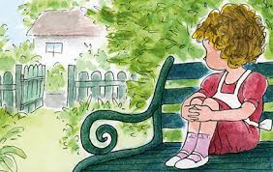
גְזוּזְטְרָה – מִרְפֶּסֶת
חָרַדְתִי – דָאַגְתִי, פָּחַדְתִי
Notes:
אתם זוכרים, בבית הקודם של השיר קראנו שהילדה ישבה על יד החלון. איזו פעולה היא עושה כאן?
ובגזוזטרה עמדתי... גזוזטרה זאת מרפסת... מדוע לדעתכם היא עומדת? מתי אנחנו פעם יושבים ופעם עומדים? נכון, כאשר אנחנו חסרי סבלנות או דואגים ממשהו או למישהו. כעת הילדה בשיר כבר ממש לא רגועה. היא כל הזמן נמצאת בתנועה היא עמדה במרפסת.. בואו נקרא את הבית ונגלה מה עוד עשתה הילדה.
נכון, כעת היא יורדת לחצר כנראה מחפשת סביב, אולי הוא בדרך, אולי הוא לא יודע את הדרך לביתה...
וחרדתי, פירוש המילה חרדתי זה דאגתי, פחדתי מאוד... שמתם לב? הרגשות של הילדה מתחלפים לאורך השיר כנראה מתחושת כעס, עלבון, אכזבה, צער, היא מרגישה כרגע דאגה גדולה, היא דואגת למיכאל. אולי קרה לו משהו רע? אולי קצת קשה לה להאמין שהוא מבטיח ולא מקיים.

Slide 15
וְהוּא לֹא בָּא.
וְהוּא לֹא בָּא.
מִיכָאֵל.
Notes:
בואו נקרא את הבית הזה.
שורה אחת מופיעה פעמיים, כתובה פעמיים. מישהו התבלבל כאן? ממש לא.
השיר מסתיים באכזבה גדולה של הילדה על כך שמיכאל לא בא.
מה אתם מרגישים כלפי מיכאל שאנחנו אפילו לא מכירים? אם הייתם פוגשים אותו מה הייתם אומרים לו?
אני מניחה שיש לכם הרבה מה לומר לו ושאתם חשים כלפיו רגשות שונים. אולי חלקכם כועסים עליו, מאוכזבים ממנו, חושבים שהוא לא חבר נאמן, לא אחראי, פוגע ברגשות הזולת, מה ששנוא עליך אל תעשה לחבריך. אולי חלק מכם ממש דואג לו. אולי קרה לו משהו? אולי נפל מהאופניים שלו ונחבל? אולי הוא לא מרגיש טוב, אולי התבלבל בדרכו, אולי אימא שלו לא הרשתה לו לצאת...

Slide 16
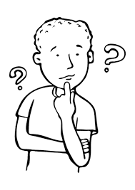
הַיַלְדָה בַּשִׁיר חִכְּתָה וְחִכְּתָה וּבַסוֹף הִתְאַכְזְבָה.
הַאִם גַם אַתֶם חִכִּיתֶם פַּעַם לְמַשֶׁהוּ אוֹ לְמִישֶׁהוּ וְהִתְאַכְזַבְתֶם? סַפְּרוּ.
Notes:
נסו לחשוב על מקרה שבו הבטיחו לכם משהו או חיכיתם למשהו ובסוף התאכזבתם.
מסקרן אותי מאוד לשמוע את התשובות שלכם.
אחד התלמידים שלי פעם הגיע עצוב לכיתה ושיתף אותי שאחיו החייל היה צריך להגיע לשבת מהבסיס ולבסוף נשאר שבת בבסיס והוא מתגעגע אליו נורא.

Slide 17
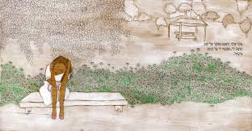
מָחָר אֵלֵךְ הַשְׁכֵּם בַּבֹּקֶר אֶל הַגַּן,
וְאֵשֵׁב לִי וְאֶבְכֶּה לִי כָּל הַזְמֵן.
מִיכָאֵל
Notes:
הגענו לבית האחרון בשיר. בואו נקרא ביחד.
איך מסתיים השיר? נכון, הילדה נשארת עצובה מאוכזבת וממשיכה לבכות.
שמתם לב? השיר מתחיל ומסתיים באותו נושא וכמעט באותן מילים ובאותה תחושה של צער עלבון ואכזבה מכך שמיכאל לא בא.
איזה סיום זה לשיר? נכון, סיום עצוב, ישנם סיפורים ושירים שהסוף שלהם שמח, סוף טוב, וישנם שירים וסיפורים שהסוף שלהם עצוב כמו בשיר שלנו.

Slide 18

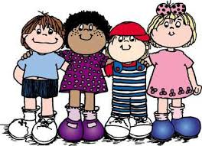
אִם הֲיִיתֶם חֲבֵרִים שֶׁל הַיַלְדָה בַּשִׁיר,
מָה הֲיִיתֶם עוֹשִׂים כַּאֲשֶׁר רְאִיתֶם אוֹתָה בּוֹכָה?
מָה הֱיִיתֶם אוֹמְרִים לָהּ?
מָה הֱיִיתֶם מַצִּיעִים לָהּ?
כִּתְבוּ הַצָעוֹת בְּדַף.
Notes:
הילדה בשיר עצובה, מאוכזבת חשה עלבון רב, ואינה מפסיקה לבכות גם ביום למוחרת.
אם הייתם פוגשים את הילדה מהשיר, מה הייתם מציעים לה לעשות? אלו פתרונות או דרכים אחרות להתגבר על העלבון והצער במקום בכי?
אילו הילדה בשיר הייתה אחת התלמידות מהכיתה שלכם, והייתה מגיעה לכיתה יושבת לבדה, עצובה ובוכה, איך הייתם מתייחסים אליה? מה הייתם אומרים לה?

Slide 19
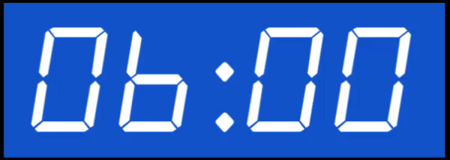
אִם הֲיִיתֶם חֲבֵרִים שֶׁל הַיַלְדָה בַּשִׁיר,
מָה הֲיִיתֶם עוֹשִׂים כַּאֲשֶׁר רְאִיתֶם אוֹתָה בּוֹכָה?
מָה הֱיִיתֶם אוֹמְרִים לָהּ?
מָה הֱיִיתֶם מַצִּיעִים לָהּ?
כִּתְבוּ הַצָעוֹת בְּדַף.
מְעוֹדְדִים אוֹתָה לְהִתְקַשֵׁר לְמִיכָאֵל וּלְבָרֵר לָמָה הוּא לֹא בָּא
טיימר 6 דק'
Notes:
להראות לילדים דוגמה.
לתת זמן לביצוע המשימה.

Slide 20
בְּמַהֲלַךְ קְרִיאַת הַשִׁיר שָׁאַלְנוּ הַרְבֵּה שְׁאֵלוֹת.
הַאִם עַל כָּל הַשְׁאֵלוֹת קִיבַּלְנוּ תְשׁוּבוֹת?
Notes:
כאשר קראנו את השיר עלו בראשנו מחשבות, תהיות שאלות רבות.
האם בסיום השיר קיבלנו מענה לכל השאלות ששאלנו?

Slide 21
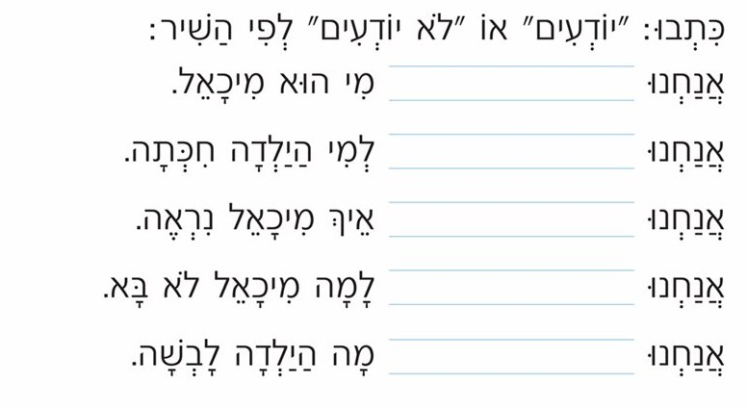
Notes:
בואו נקרא יחדיו את המשפטים האלה ונחליט מה אנו יודעים ומה איננו יודעים ונשארנו עם סימני שאלה.

Slide 22

מְזַהִים פְּעָלִים בַּשִׁיר:
Notes:
בואו נקרא שוב את השיר,
ונזהה פעולות שהילדה בשיר עושה.
להקריא שוב את הקטע הזה בשיר.
לזהות את הפעולות שהילדה עושה.
לתת זמן לחשיבה.

Slide 23
מְזַהִים פְּעָלִים בַּשִּׁיר:
חִיכִּיתִי
בָּכִיתִי
לָבַשְׁתִי
Notes:
הינה פעולות שהילדה עושה: חיכיתי, בכיתי, לבשתי
נמשיך לחקור עוד פעלים בשיר.

Slide 24
מְזַהִים פְּעָלִים בַּשִׁיר:
וּבִגְזֻזְטְרָה עָמַדְתִי,
וְלֶחָצֵר יָרַדְתִי,
וְחָרַדְתִי -
מִיכָאֵל.
וְהַבֻּבּוֹת כֻּלָן לִישֹׁן הִשְׁכַּבְתִי.
חָשַׁבְתִי: שֶׁלֹא תֵדַעְנָה -
שֶׁלֹא תַפְרַעְנָה -
אוֹתִי וְאֶת מִיכָאֵל.
וּבַחַלוֹן יָשַׁבְתִי,
וְהִקְשַׁבְתִי,
וְחָשַׁבְתִי,
מִיכָאֵל
Notes:
להקריא את הקטע.
נחפש פעולות נוספות.
זמן חשיבה.

Slide 25
מְזַהִים פְּעָלִים בַּשִׁיר:
הִשְׁכַּבְתִי
חָשַׁבְתִי
יָשַׁבְתִי
הִקְשַׁבְתִי
חָשַׁבְתִי
עָמַדְתִי
יָרַדְתִי
חָרַדְתִי
וּבִגְזֻזְטְרָה עָמַדְתִי,
וְלֶחָצֵר יָרַדְתִי,
וְחָרַדְתִי -
מִיכָאֵל.
וְהַבֻּבּוֹת כֻּלָן לִישֹׁן הִשְׁכַּבְתִי.
חָשַׁבְתִי: שֶׁלֹא תֵדַעְנָה -
שֶׁלֹא תַפְרַעְנָה -
אוֹתִי וְאֶת מִיכָאֵל.
וּבַחַלוֹן יָשַׁבְתִי,
וְהִקְשַׁבְתִי,
וְחָשַׁבְתִי,
מִיכָאֵל
Notes:
בואו נקרא שוב את השיר,
ונזהה פעולות שהילדה בשיר עושה. רק את המילים המודגשות, אלה הפעלים בשיר.
נסו לחשוב על משהו משותף לכל הפעלים.
זמן חשיבה.

Slide 26
מְזַהִים פְּעָלִים בַּשִׁיר:
Notes:
להקריא את הקטע.
נחפש פעולות נוספות.
זמן חשיבה.

Slide 27
מְזַהִים פְּעָלִים בַּשִׁיר:
אֵלֵך
אֵשֵב
אֶבְכֶּה
Notes:
להקריא את הקטע.
נחפש פעולות נוספות.
זמן חשיבה.

Slide 28
מְזַהִים פְּעָלִים בַּשִׁיר:
ִ
בַּחַלוֹן יָשַׁבְתִי
וְהִקְשַׁבְתִי
וְחָשַׁבְתִי
וּבַגְזוּזְטְרָה עָמַדְתִי
וְלֶחָצֵר יָרַדְתִי
וְחָרַדְתִי
חִיכִּיתִי חִיכִּיתִי
בָּכִיתִי בָּכִיתִי
שִׂמְלָה לָבַשְׁתִי
וְהַבּוּבּוֹת כּוּלָן לִישׁוֺן הִשְׁכַּבְתִי
חָשַׁבְתִי, שֶׁלֺא תֵדַעְנָה
פְּעוּלוֹת שֶׁהַיַלְדָה כְּבָר עָשְׂתָה.
Notes:
מה משותף לכל הפעלים הללו?
פעולות שהילדה כבר עשתה. אלו דברים שכבר קרו לה.
לכל הפעלים הללו צורת כתיבה דומה: להדגיש את הסיומת תי.
זאת סיומת אופיינית לפעולות שאני עשיתי כבר בזמן עבר.
בכיתי
חיכיתי
השכבתי
ירדתי
בואו נקרא את המילים ונדגיש את הצליל תי.

Slide 29
ממְזַהִים פְּעָלִים בַּשִׁיר:
פְּעוּלוֹת שֶׁהַיַלְדָה מְתַכְנֶנֶת לַעֲשׂוֹת מָחָר...
מָחָר אֵלֵך
אֵשֵב
אֶבְכֶּה
Notes:
ומה משותף לכל הפעולות הללו? אלו הן פעולות שהילדה מתכננת לעשות. היא עדיין לא עשתה אותן.
מה משותף לכתיבה של כל הפעולות הללו? מתחילת בתחילית אֶ

Slide 30
קְרִיאַת מִשְׁפָּטִים
אֶתְמוֹל חִכִּיתִי לְמִיכָאֵל אַךְ הוּא לֹא בָּא.
Notes:
לתת זמן לקרוא.
להקריא.
לנתח את המשפט המדגיש את הפעולה שהילדה עשתה, את הגוף ואת הזמן.

Slide 31
קְרִיאַת מִשְׁפָּטִים
שִׂמְלָה יָפָה לָבַשְׁתִּי.
לָבַשְׁתִּי גַּם סִנָּר וּבוֹ רָקוּם אֶפְרוֹחַ וָרֹד.
Notes:
לתת זמן לקרוא.
להקריא.
לנתח את המשפט המדגיש את הפעולה שהילדה עשתה, את הגוף ואת הזמן.

Slide 32
קְרִיאַת מִשְׁפָּטִים
הִשְׁכַּבְתִּי אֶת הַבֻּבּוֹת לִישֹׁן כְּדֵי שֶׁלֹּא תַּפְרַעְנָה לִי וּלְמִיכָאֵל.
Notes:
לתת זמן לקרוא.
להקריא.
לנתח את המשפט המדגיש את הפעולה שהילדה עשתה, את הגוף ואת הזמן.

Slide 33
קְרִיאַת מִשְׁפָּטִים
לְיַד הַחַלּוֹן יָשַׁבְתִּי, הִקְשַׁבְתִּי וְחָשַׁבְתִּי עַל מִיכָאֵל.
Notes:
לנתח את המשפט המדגיש את הפעולה שהילדה עשתה, את הגוף ואת הזמן.

Slide 34
מְסַכְּמִים וּמְסַיְימִים:
קָרָאנוּ בְּיַחַד אֶת הַשִׁיר: מִיכָאֵל מֵאֵת מִרְיָם יָלָן שְׁטֶקְלִיס
הִכַּרְנוּ אֶת דְמוּת הַיַלְדָה הַדוֹבֶרֶת בַּשִׁיר וְאֶת מִיכָאֵל.
הֵצַפְנוּ רְגָשׁוֹת, תְהִיוֹת, מַחְשָׁבוֹת וְהַרְבֵּה שְׁאֵלוֹת בְּמַהֲלַךְ קְרִיאַת הַשִׁיר.
הִצַעְנוּ פִּתְרוֹנוֹת לַיַלְדָה בַּשִׁיר.
זִיהִינוּ פְּעָלִים בַּשִׁיר הַכְּתוּבִים בִּזְמַן עָבָר וְעָתִיד.
תִרְגַלְנוּ קְרִיאַת מִשְׁפָּטִים.
Notes:
משך השקף: עד חמש דקות
סיכום ויציאה לתרגול. שלב זה יכלול סיכום של התוכן הנלמד בתוך מענה על שאלות כמו: מה עשינו פה היום? מה למדנו? מומלץ לשלב אלמנטים חווייתיים כגון משחק מסכם, חידה, טיפ מיוחד להמשך הלמידה ועוד.

Slide 35
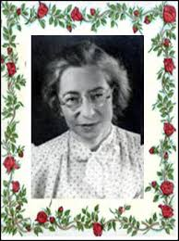




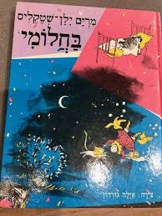
הַזְמָנָה לִקְרִיאָה נוֹסֶפֶת:
.
Notes:
מרים ילן שטקליס סופרת ומשוררת אהובה אשר בוודאי מוכרת לכם מהשירים: דני גיבור, ידידי טינטן, הבובה זהבה, הסבון בכה מאוד.. ועוד יצירות רבות. אהבה מאוד לכתוב לילדים ואפילו הייתה כלת פרס ישראל הראשונה לספרות ילדים.
מזמינה אתכם לחוויית קריאה נוספת בעקבות יצירותיה.

Slide 36
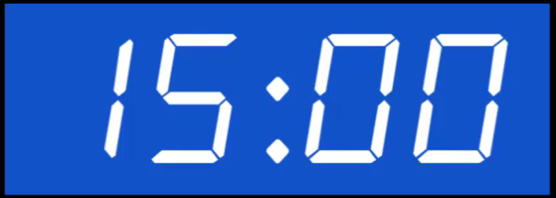


מַמְשִׁיכִים לְתַרְגֵל
בַּסּוֹף הַשִּׁיר מְסַפֶּרֶת הַיַּלְדָּה מָה הִיא מְתַכְנֶנֶת לַעֲשׂוֹת מָחָר כְּשֶׁתַּחֲזוֹר לַגַּן.
♠ מָה אַתֶּם חוֹשְׁבִים שֶׁקָּרָה בַּגַּן בְּאוֹתוֹ הַיּוֹם?
♠ הַאִם הִיא פָּגְשָׁה אֶת מִיכָאֵל?
♠ מָה הִיא אָמְרָה לוֹ?
♠ מָה הוּא אָמַר לָהּ?
שַׁעֲרוּ וְכָתְבוּ אֶת הָרַעֲיוֹנוֹת שֶׁלָּכֶם.
עֲבוֹדָה נְעִימָה - אִירִיס.
מָחָר אֵלֵךְ הַשְׁכֵּם בַּבֹּקֶר אֶל הַגַן,
וְאֵשֵׁב לִי, וְאֶבְכֶּה לִי כָּל הַזְמַן.
מִיכָאֵל
Notes:
משך השקף: עד 15 דקות
בשלב זה הסבירו לתלמידים את התרגול והיפרדו מהם. עם יציאת התלמידים לתרגול הסופי, יסתיים שלב הצילום שלכם כמורים.

Slide 37


